Slide 1
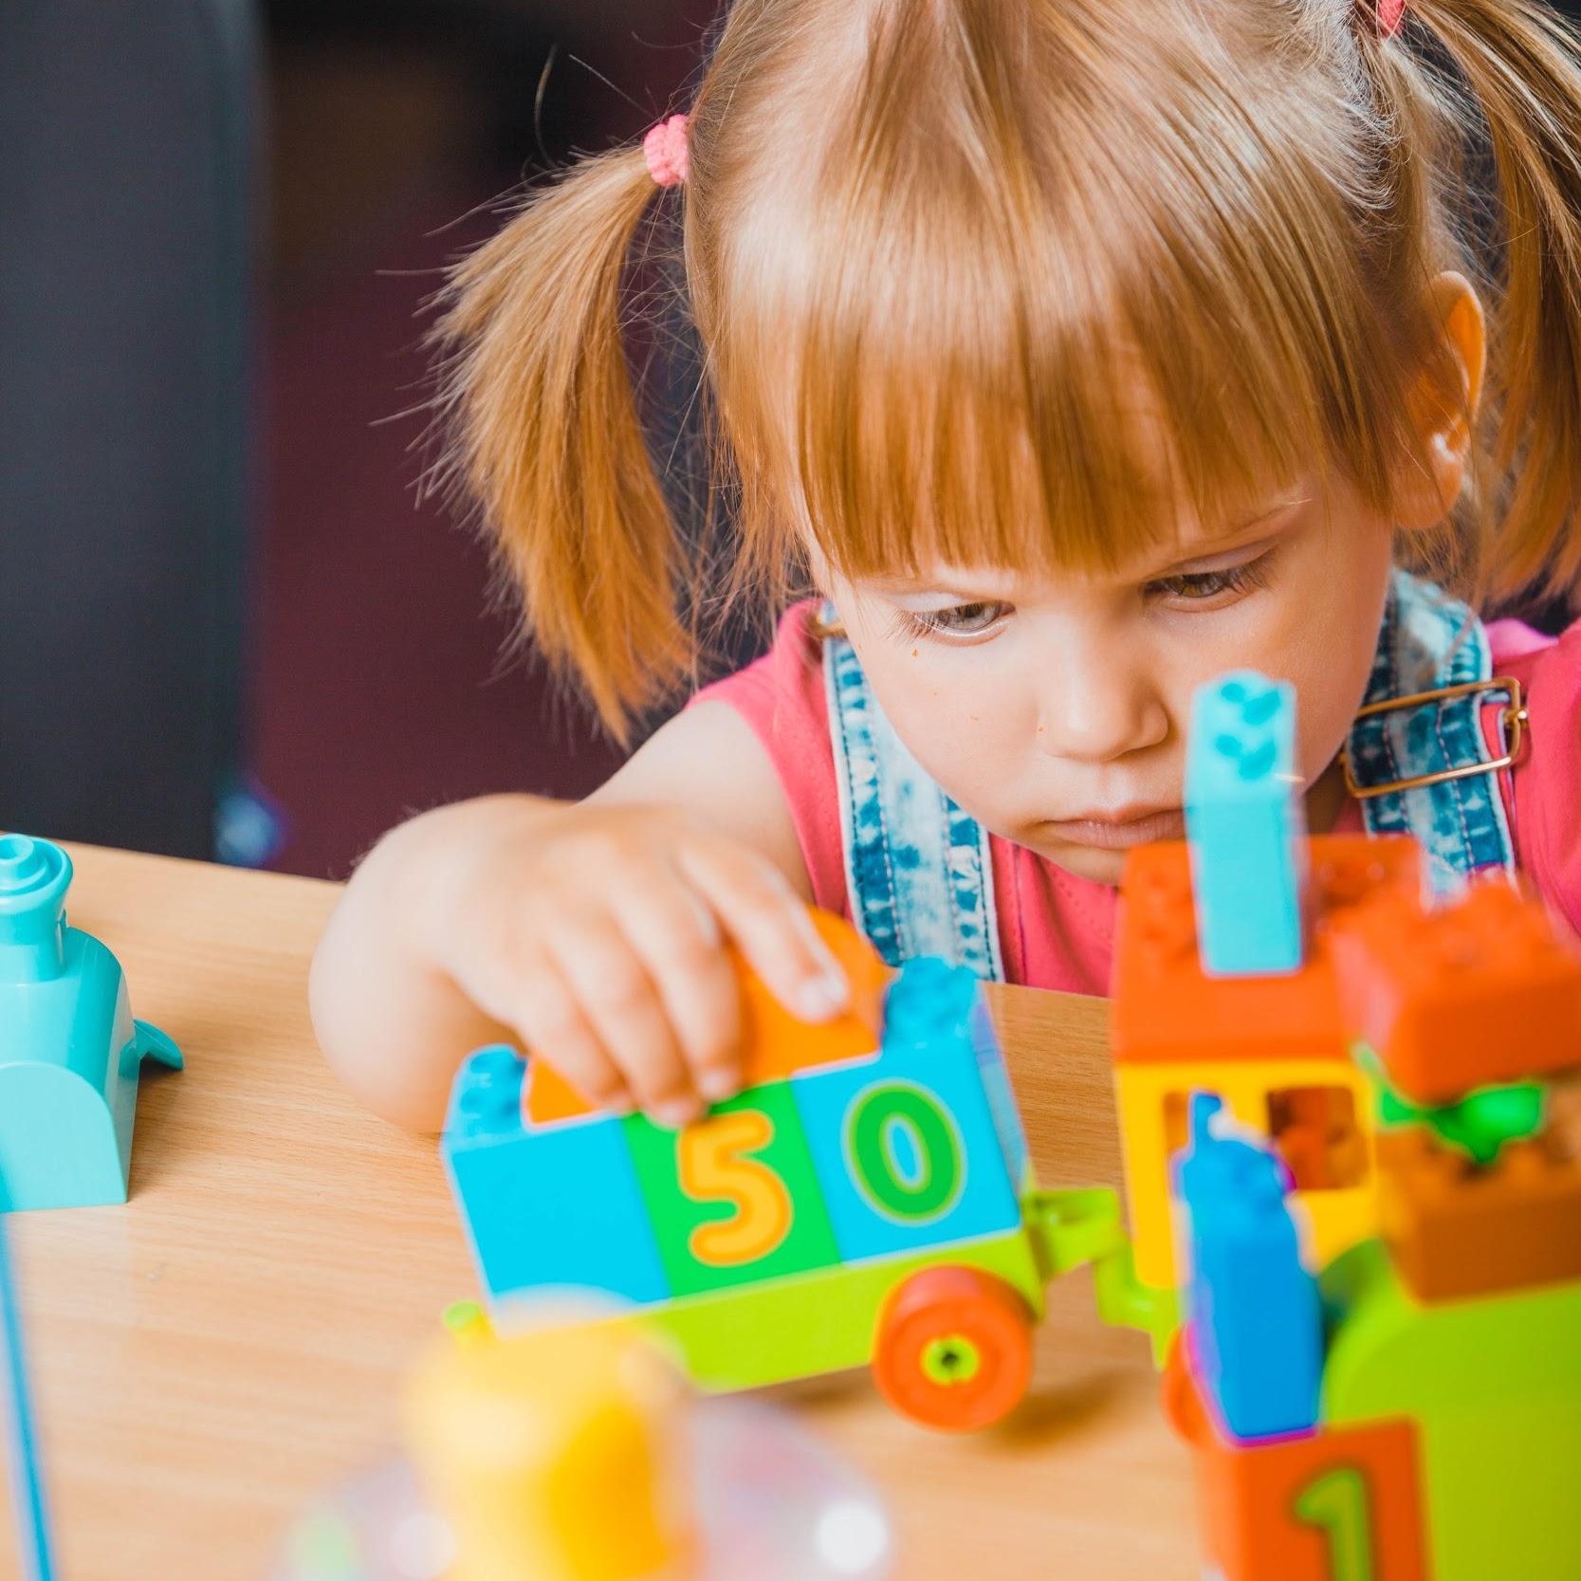
الدرس الاول ادوات القياس
علوم
الصف الرابع الابتدائي

Slide 2
جدول المحتويات
01
02
03
الاهداف التعليمية
04
05
تعريف ( المادة – الكتلة – الحجم )
06
ادوات القياس
وحدات القياس
( الاطوال – الاوزان – الاحجام
التقويم

Slide 3
الاهداف التعليمية
03
01
04
02
أن يقيس التلميذ اطوال اجسام مختلفة
ان يتعرف التلميذ على ادوات القياس الاطول والكتل
يتكون لدى التلميذ اتجاة ايجابي نحو الدرس
ان يذكر التلميذ وحدات القياس الاطوال والكتل

Slide 4
تعريفات هامة
الحجم
الكتلة
المادة
3
2
1
هو مقدار الحيز الذي يشغلة الجسم
هي مقدار مايحتوية الجسم من المادة
هي كل ما يشغل حيزا من الفراغ ولة كتلة ولة حجم

Slide 5
ادوات القياس
الكتلة
الطول
الحجم
الميزان المعتاد والميزان الحساس
الشريط المدرج والمسطرة المدرجة
1- الجسم المنتظم قياس ابعادة
2- غير منتظم بمخبار مدرج بة سائل لايذوب الجسم فية
3- السوائل ( المخبار المدرج )

Slide 6
وحدات القياس
الكتلة
الطول
الحجم
الطن / الكيلوجرام /الجرام
الكيلو متر / المتر / السم
1- الحالة الصلبة (المتر المكعب -
السنتيمتر المكعب )
2-الحالة السائلة ( اللتر )

Slide 7
الاطوال
03
01
02
الاحجام
الاوزان
طن = 1000 كيلو جرام
الكيلو جرام = 1000جرام
الجرام = 1/1000كيلو جرام
اللتر = 1000ملي
لتر = 1000سم مكعب
الكيلو متر = 1000متر
المتر = 100 سم

Slide 8
ملحوظات هامة
الحجوم المتساوية قد لا تتساوى في الكتلة لانها تكون لمواد مختلفة .
الكتل المتساوية قد تكون احجامها متساوية لانها تكون من نفس المادة .
يصعب تقدير حجوم بعض الاجسام الصلبة لانها تكون
1 - غير منتظمة الشكل 2- تذوب في الماء

Slide 9
اسئلة التقويم
01
02
03
اكمل العبارات الاتية :-
يستخدم 000000 في تعيين كتل الاجسام
اللتر والملي متر وحدة قياس 00000 بينما الكيلو جرام وحدة قياس0000000
اللتر وحدة قياس حجم 0000000 ويساوي 000000 سم3
المتر وحدة قياس 0000000 ويقاس حجم المادة الصلبة بوحدة 000000
04

